Slide 1
Министерство образования и науки Пермского края
О приоритетных задачах в сфере дополнительного образования и воспитания
Докладчик: Рассохина Алена Эдуардовна
Начальник отдела дополнительного образования и воспитания
Министерства образования и науки Пермского края
Пермь 2023

Slide 2






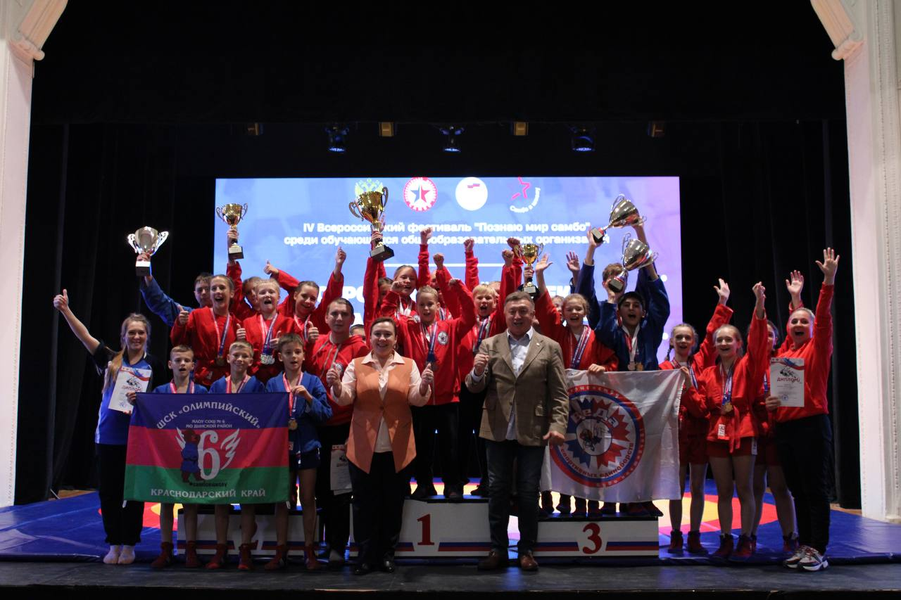
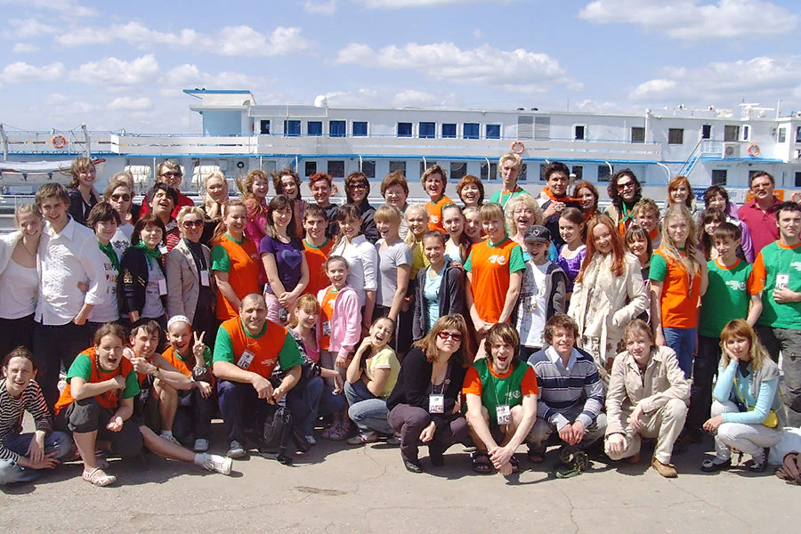


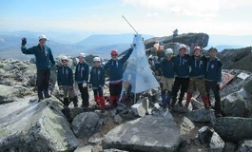
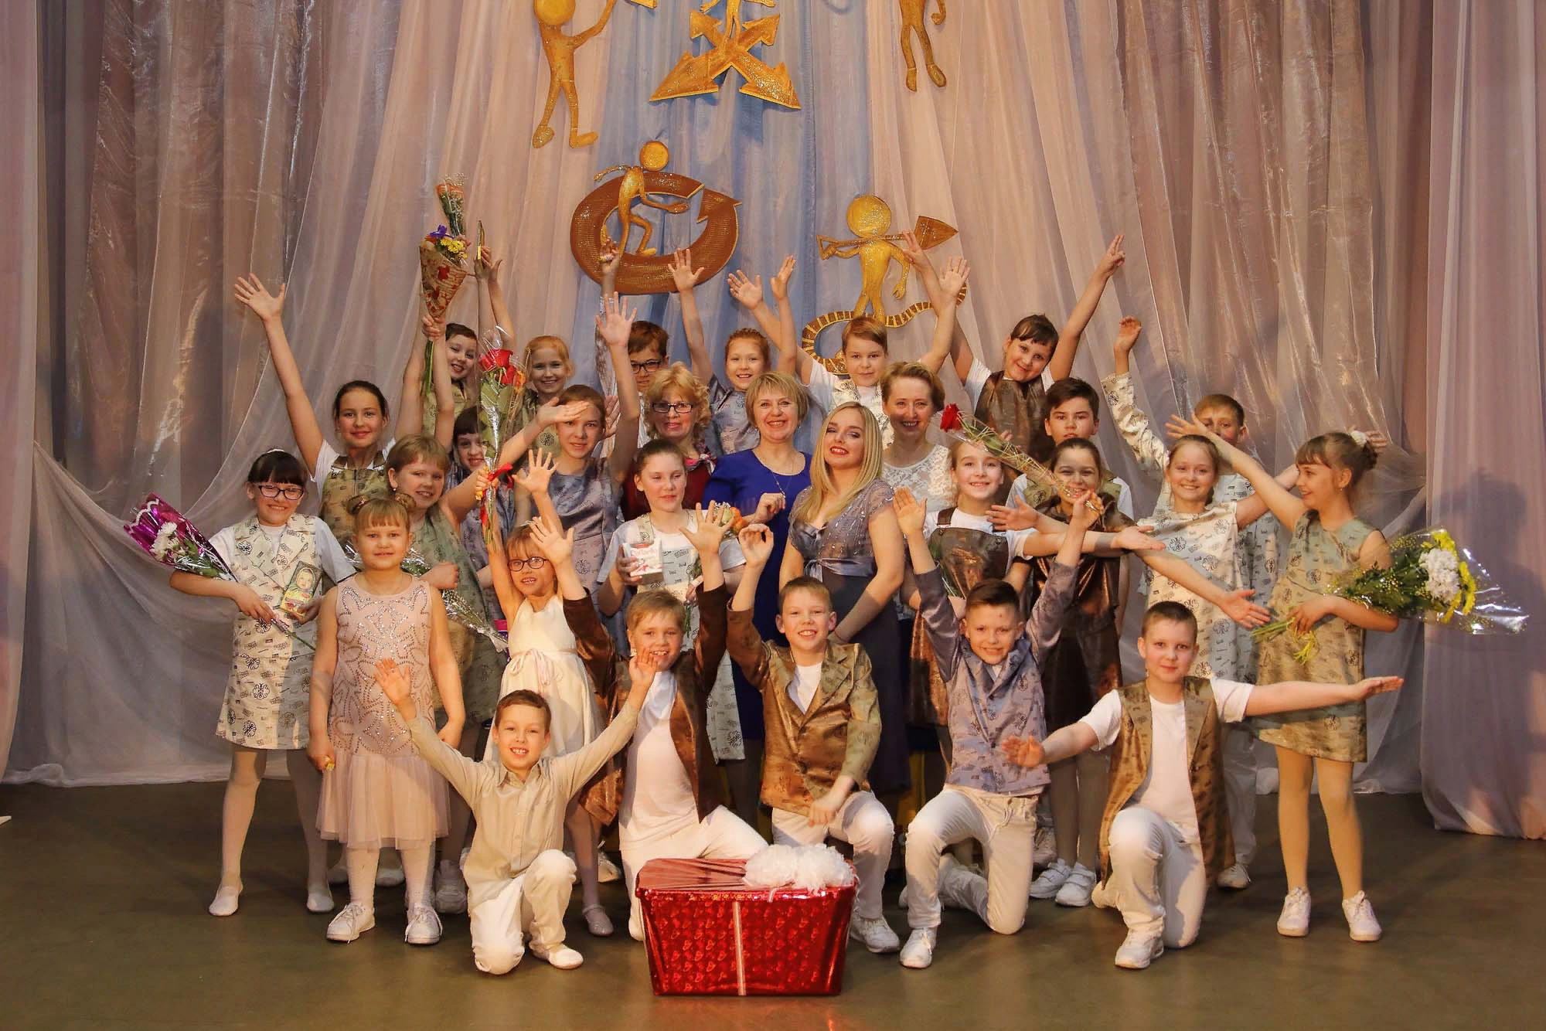

Дополнительное образование
Охват детей дополнительным образованием
Итоги 2022 года
Планы на 2023 год
84,7 % детей от 5 до 18 лет охвачены дополнительным образованием (план – 75 %)
с 1 сентября 2022 г.
Запись на программы дополнительного образования через федеральный портал Госуслуги
85 % детей от 5 до 18 лет охвачены дополнительным образованием (федеральный план – 75,6 %)
Открытие школьных и студенческих спортивных клубов
100 % школ и СПО
(2022 г. - 52 %)
Открытие театральных кружков в школах
100 % школ
(2022 г. - 52 %)
Реализация образовательного проекта «Шахматы в школу»
50 % школ
(2022 г. – 36 %)
Увеличение охвата детей-инвалидов и детей с ОВЗ, занимающихся по программ дополнительного образования
50 % детей
(2022 г. – 26 %)
Увеличение охвата детей программами технической и туристско-краеведческой направленностей
до 16 % - техническая направленность
до 6 % - туристско-краеведческая направленность
МИНИСТЕРСТВО ОБРАЗОВАНИЯ И НАУКИ ПЕРМСКОГО КРАЯ
О приоритетных задачах в сфере дополнительного образования и воспитания

Slide 3

Охват детей дополнительным образованием за 2022 год
84,7 % детей от 5 до 18 лет охвачены дополнительным образованием
(план – 75 %)
№ п/п | Муниципальное образование | Количество детей всего, чел. | Доля детей, обучающихся по программам ДО, % |  | № п/п | Муниципальное образование | Количество детей всего, чел. | Доля детей, обучающихся по программам ДО, %
1 | Кишертский МР | 1 326 | 99,5 |  | 24 | Верещагинский ГО | 6 975 | 82,4
2 | Чусовской ГО | 9 323 | 97,5 |  | 25 | Уинский МО | 1 693 | 81,9
3 | Юрлинский МО | 1 480 | 96,9 |  | 26 | Куединский МО | 3 989 | 81,7
4 | Кочёвский МО | 1 591 | 95,2 |  | 27 | г. Кудымкар | 6 756 | 81,4
5 | Пермский МР | 22 097 | 94,3 |  | 28 | Горнозаводский ГО | 3 507 | 81,1
6 | г. Березники | 23 742 | 93,0 |  | 29 | Краснокамский ГО | 11 853 | 80,9
7 | г. Пермь | 165 061 | 92,4 |  | 30 | Ординский МО | 2 071 | 79,2
8 | Сивинский МО | 2 230 | 91,4 |  | 31 | Чайковский ГО | 18 257 | 78,8
9 | г. Губаха | 4 554 | 90,1 |  | 32 | Октябрьский ГО | 5 137 | 77,3
10 | Суксунский ГО | 2 588 | 88,3 |  | 33 | Очёрский ГО | 4 056 | 76,0
11 | Лысьвенский ГО | 11 482 | 87,6 |  | 34 | Чердынский ГО | 2 363 | 75,6
12 | Соликамский ГО | 17 270 | 87,0 |  | 35 | г. Кизел | 2 416 | 75,6
13 | ЗАТО Звёздный | 1 516 | 86,5 |  | 36 | Еловский МО | 1 277 | 74,1
14 | Осинский ГО | 4 560 | 86,2 |  | 37 | Юсьвинский МО | 2 273 | 72,5
15 | Бардымский МО | 3 857 | 85,9 |  | 38 | Оханский ГО | 1 898 | 72,5
16 | Нытвенский ГО | 6 779 | 85,5 |  | 39 | Гайнский МО | 1 603 | 70,9
17 | Красновишерский ГО | 2 848 | 84,8 |  | 40 | Кудымкарский МО | 3 392 | 69,9
18 | Карагайский МО | 3 561 | 84,6 |  | 41 | Добрянский ГО | 10 142 | 69,0
19 | Большесосновский МР | 2 232 | 84,4 |  | 42 | Александровский МО | 3 695 | 68,1
20 | Гремячинский ГО | 1 302 | 84,4 |  | 43 | Частинский МР | 2 574 | 67,2
21 | Кунгурский МО | 18 410 | 84,0 |  | 44 | Ильинский ГО | 2 339 | 61,9
22 | Берёзовский МО | 2 125 | 83,9 |  | 45 | Косинский МО | 990 | 61,6
23 | Чернушинский ГО | 9 200 | 83,6 |  |  | ИТОГО: |  | 84,7%
МИНИСТЕРСТВО ОБРАЗОВАНИЯ И НАУКИ ПЕРМСКОГО КРАЯ
О приоритетных задачах в сфере дополнительного образования и воспитания

Slide 4
О реализации Концепции развития дополнительного образования детей
Российская Федерация
Распоряжение Правительства РФ от 31.03.2022г. № 678 р
Пермский край
Распоряжение Правительства Пермского края от 10.10.2022 № 367-рп
Органы местного самоуправления Пермского края
Не утвердили НПА:
Большесосновский МО, Город Кизел, Красновишерский ГО, Октябрьский ГО, Оханский ГО, г. Пермь, Уинский МО, Юрлинский МО, Юсьвинский ГО
Направить на адрес электронной почты: elshchepina@do.permkrai.ru
Отчетность:
сроки – указаны в Концепции ПК
в адрес Министерства образования и науки Пермского края
О приоритетных задачах в сфере дополнительного образования и воспитания

Slide 5
О внедрении системы ПФДО
Стоимость сертификата в 2022 г.:
от 50 руб. до 10 000 руб.
Стоимость сертификата на 2023 г.:
от 120 руб. до 21 206 руб.
Исполнение показателя (план – 25 %):
100 % - 20 муниципалитетов
(Краснокамский, Соликамский, Нытвенский, Горнозаводский, Еловский, Березники, Бардымский, ЗАТО Звездный, Верещагинский, Сивинский, Осинский, Кочевский, Карагайский, Чердынский, Лысьва, Березовский, Оханский, Гайнский, Ильинский, Частинский)
12 муниципалитетов – задача не отработана
(в ЭПОС – 0 сертификатов)
(Красновишерский, Октябрьский, Кизел, Кудымкар, Губаха, Куединский, Добрянский, Александровский, Кишертский, Косинский, Ординский, Юрлинский)
Федеральный закон от 13.07.2020 N 189-ФЗ "О государственном (муниципальном) социальном заказе на оказание государственных (муниципальных) услуг в социальной сфере»
(реализация дополнительных образовательных программ
(за исключением дополнительных предпрофессиональных программ в области искусств)
7 НПА
2 НПА
срок до 01 марта 2023 г.
Решение ОМС об организации оказания муниципальных услуг в социальной сфере
Об утверждении Порядка формирования муниципальных социальных заказов на оказание муниципальных услуг в социальной сфере, отнесенных к полномочиям местного самоуправления, о форме и сроках формирования отчета об их исполнении»
Пермский край – 50 760 сертификатов
(факт - 12 %, план – 25 %)
О приоритетных задачах в сфере дополнительного образования и воспитания

Slide 6


Создание спортивных клубов и театральных кружков
Школьные спортивные клубы
Театральные кружки в школах
379 школьных клубов зарегистрированы во Всероссийском перечне (реестре)
https://еип-фкис.рф/реестр-шск/
План:
до 31.12.2023 г. – в 100 % школ создан спортивный клуб
письмо Министерства от 18.01.2023 № 26-36-вн-61
Не зарегистрированы в реестре – 5 МО:
(Кизел, Еловский, ЗАТО Звездный, Карагайский, Очерский)
240 школьных театров зарегистрированы во Всероссийском перечне (реестре)
http://vcht.center/reestr-teatrov/
План:
до 31.12.2023 г. – в 100 % школ создан школьный театр
Не зарегистрированы в реестре – 10 МО:
(Александровский, Верещагинский, «Город Кизел», Карагайский, Косинский, Кочевский, Красновишерский, Куединский,
Чердынский, Юсьвинский)
Зарегистрирован в реестре 1 школьный театр:
(Большесосновский, Горнозаводский, Добрянский, ЗАТО Звездный, Ильинский, Кишертский, Краснокамский,
Уинский, Частинский, Юрлинский)
Ежемесячный мониторинг
МИНИСТЕРСТВО ОБРАЗОВАНИЯ И НАУКИ ПЕРМСКОГО КРАЯ
О приоритетных задачах в сфере дополнительного образования и воспитания

Slide 7
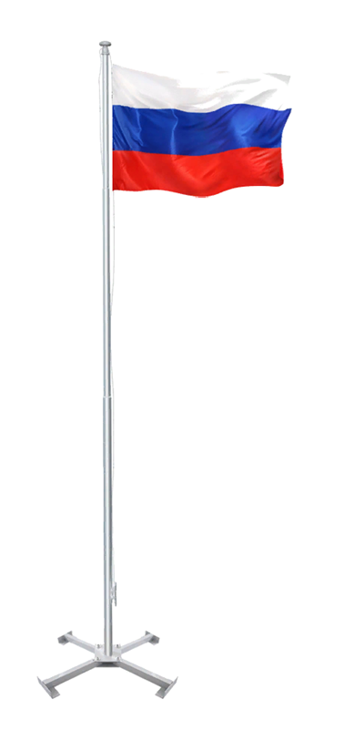




Приобретение в школы комплектов государственной символики РФ
Участники в 2023 г.:
274 школы (в которых в 2022 г. введена должность советника директора по воспитанию)
2024 год – 419 школ
Состав комплекта:
флагшток 9 м
настольный флажок
протокольный флаг
герб большой
герб малый
Срок:
до 01 мая 2023 г.
МИНИСТЕРСТВО ОБРАЗОВАНИЯ И НАУКИ
ПЕРМСКОГО КРАЯ
О приоритетных задачах в сфере дополнительного образования и воспитания

Slide 8
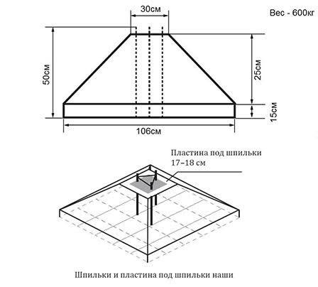
Задачи для МО:
Доставка уличного флагштока (в т.ч. бетонное основание) до школы
Установка уличного флагштока
Муниципальное образование | Количество комплектов (бетонное основание (не менее 500 кг.) | Муниципальное образование | Количество комплектов (бетонное основание (не менее 500 кг.) | Муниципальное образование | Количество комплектов (бетонное основание (не менее 500 кг.)
1 точка Г. Березники |  | 2 точка г. Кунгур |  | 3 точка г. Пермь
Чердынский | 3 | Краснокамский | 7 | Пермь | 96
Красновишерский | 2 | Березовский | 4 | Гайнский | 4
Соликамский | 6 | Кишертский | 1 | Косинский | 1
Березники | 13 | Суксунский | 3 | Кочевский | 4
Александровский | 3 | Уинский | 1 | Юрлинский | 1
Кизел | 1 | Октябрьский | 8 | Кудымкарский | 6
Губаха | 5 | Чернушинский | 8 | Ильинский | 2
Горнозаводский | 3 | Куединский | 1 | Сивинский | 3
Чусовской | 9 | Чайковский | 10 | Верещагинский | 1
Лысьвенский | 6 | Бардымский | 9 | Карагайский | 2
 |  | Ординский | 4 | Юсьвинский | 3
 |  | Осинский | 6
 |  | Кунгурский | 16
 |  | Оханский | 2
 |  | Большесосновский | 2
 |  | Очерский | 3
 |  | Нытвенский | 2
 |  | Пермский | 13
О приоритетных задачах в сфере дополнительного образования и воспитания

Slide 9







Вовлечение обучающихся в деятельность Российского движения детей и молодежи «Движение первых»
2022 год:
56,4 тыс. участников
Дружины юных пожарных
413 отрядов
5 245 человек
Школьная служба примирения
474 отряда
3 238 человек
Федеральный закон
от 14.07.2022 № 261-ФЗ
«О российском движении детей и молодежи»
Юнармия
448 отрядов
12 498 человек
Российское движение детей
и молодёжи «Движение первых»
Открытие первичных отделений
Российские студенческие отряды
2 623 человека
Юные инспекторы движения
426 отрядов
8 936 человек
НОВОЕ!
Юнпресс
43 человека
Российское движение школьников
301 школа
23 834 человека
План на 2023 г.:
более 100 тыс. участников
МИНИСТЕРСТВО ОБРАЗОВАНИЯ И НАУКИ
ПЕРМСКОГО КРАЯ
О приоритетных задачах в сфере дополнительного образования и воспитания

Slide 10
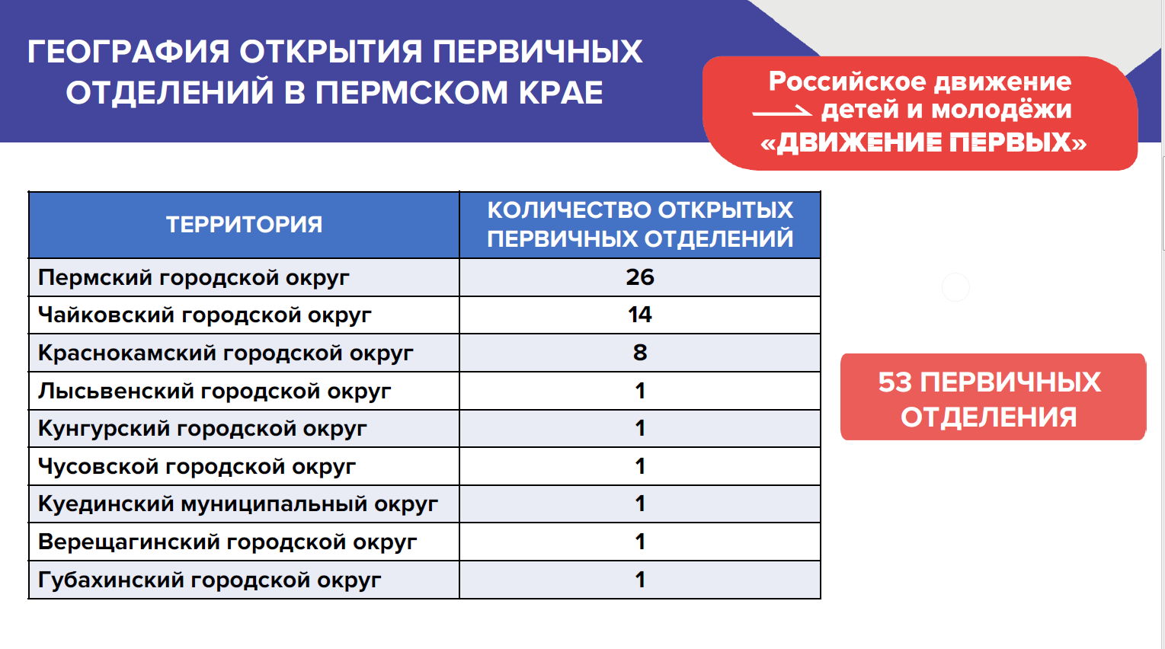

Slide 11
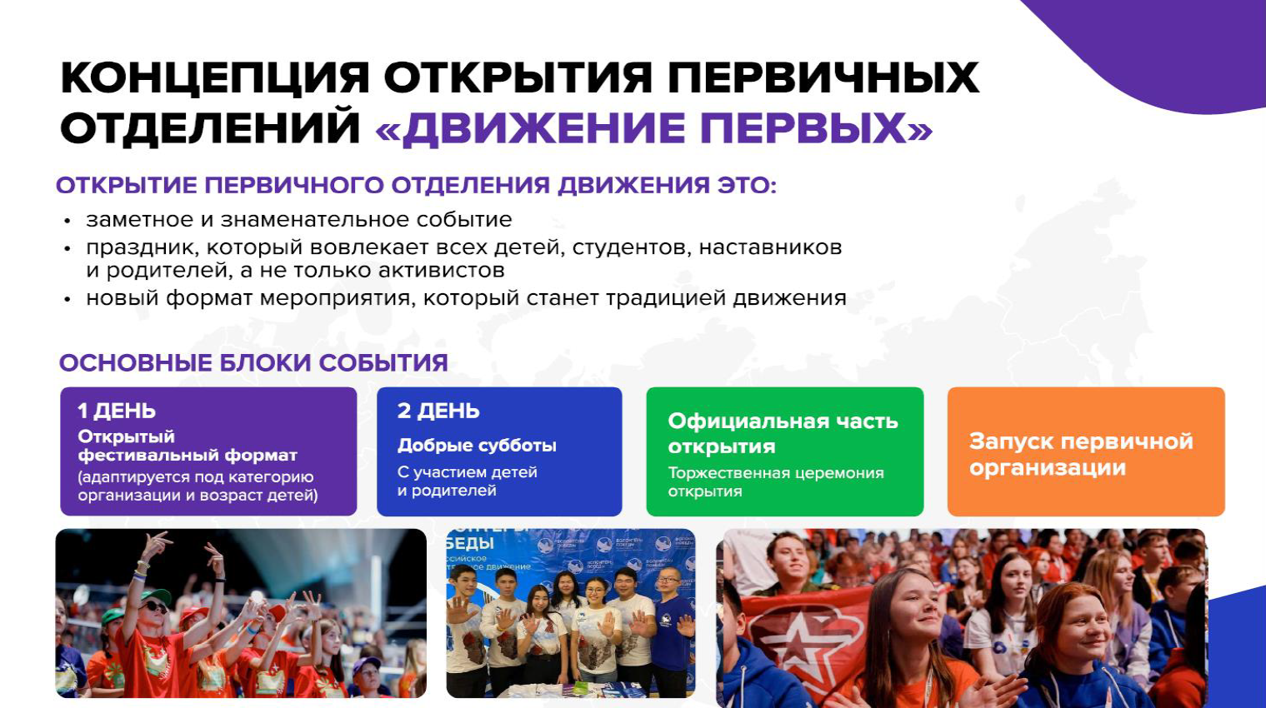

Slide 12
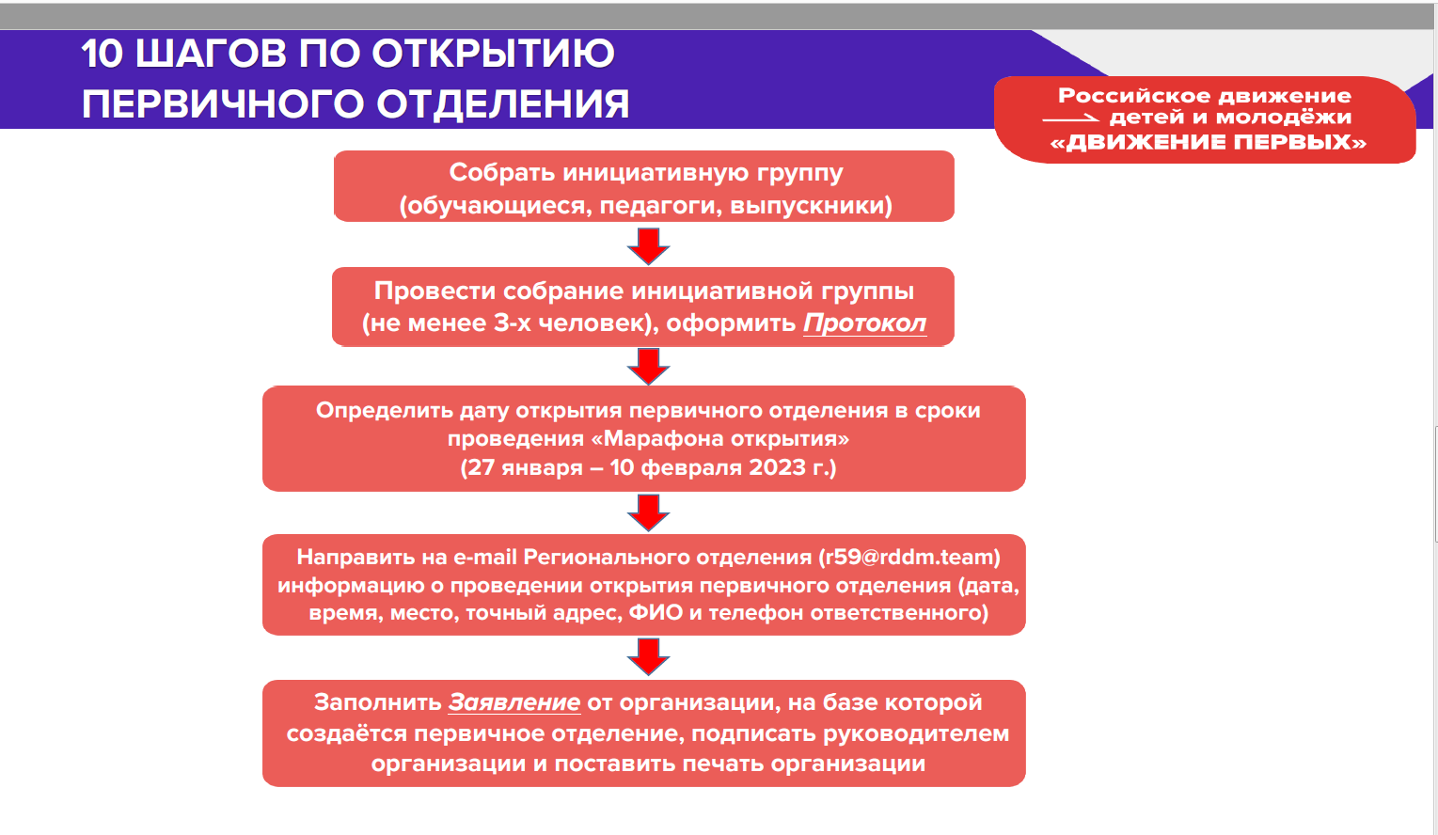

Slide 13
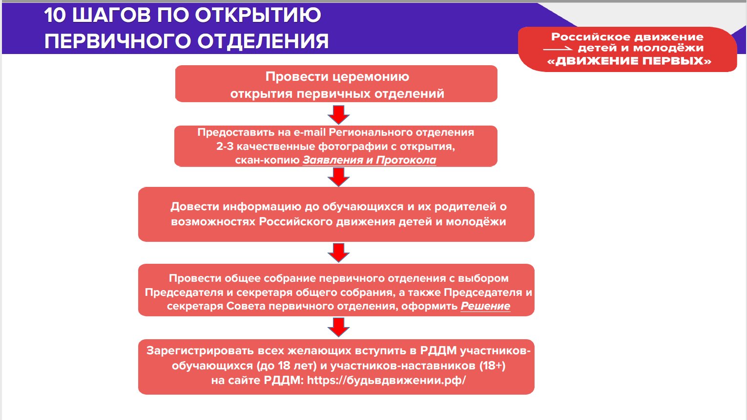

Slide 14


Slide 15
Участие в мероприятиях партийного проекта «Мир возможностей»
1. Акция «Финансовая безопасность в цифровом мире»
2. Акция «Герой нашего времени»
3. Акция «Здоровое питание в школе и дома»
4. Акция «Цифровой я»
5. Акция «Я – гражданин России»
6. Акция «Ценности будущего в традициях народной культуры»
МО | Кол-во зарегистрированных на портале школ | Доля школ, зарегистрированных на портале
Чердынский ГО | 6 | 100 %
Добрянский ГО | 11 | 92 %
Город Березники | 23 | 85 %
Кочевский МО | 5 | 83 %
Косинский МО | 6 | 75 %
Соликамский ГО | 18 | 72 %
Для участия в Акциях необходимо:
до 20 января 2023 г. зарегистрировать ОО и участников проекта на портале https://doit-together.ru/
до 24 марта 2023 г. выполнить задания, предусмотренные положениями об Акциях
до 1 мая 2023 г. загрузить материалы в личном кабинете лидера (обучающегося ОО)
Не зарегистрированы на портале
Александровский МО
Березовский МО
ЗАТО Звёздный
Октябрьский ГО
Осинский ГО
Оханский ГО
Суксунский ГО
Уинский МО
Задача:
100 % школ - участники не менее трех Акций
Ответственный за проведение Акций - классный руководитель
О приоритетных задачах в сфере дополнительного образования и воспитания

Slide 16

minobr.permkrai.ru

